Slide 1






Aquarelas de
Marcel Reynaert

Slide 2
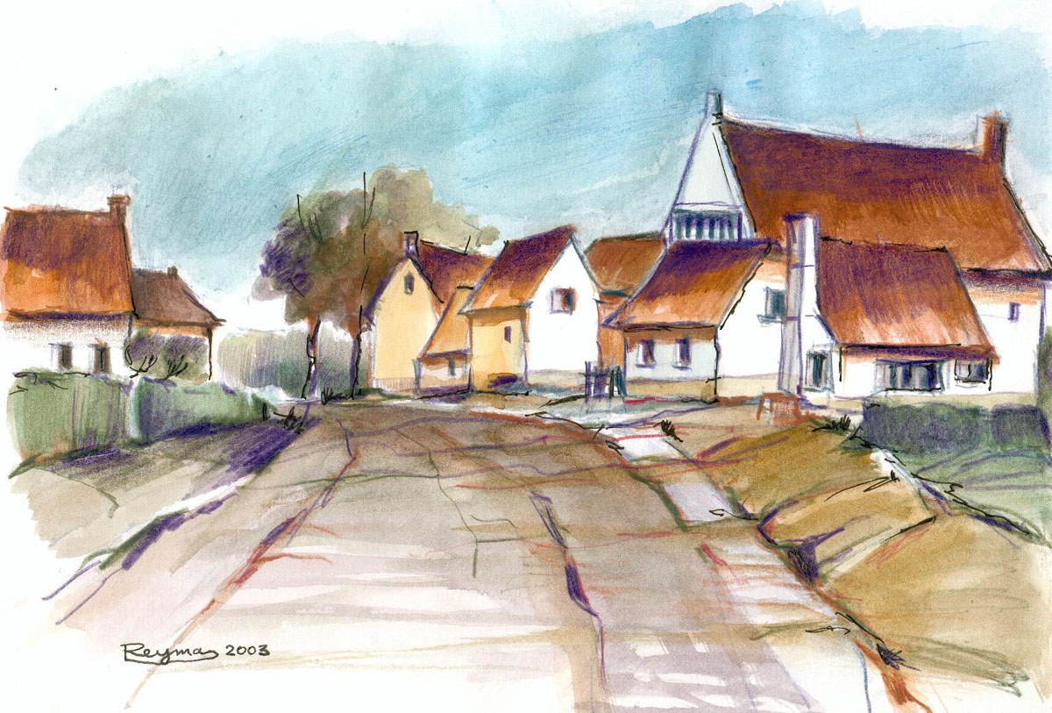
Envelhecer é o único meio de viver muito tempo.

Slide 3
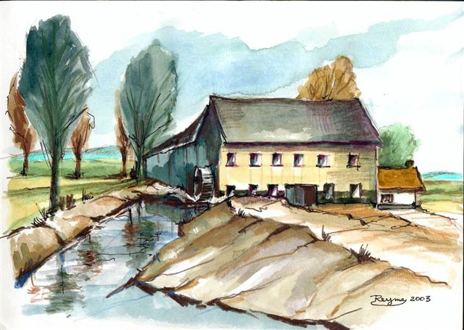
A idade madura é aquela na qual ainda se é jovem, porém com muito mais esforço.

Slide 4
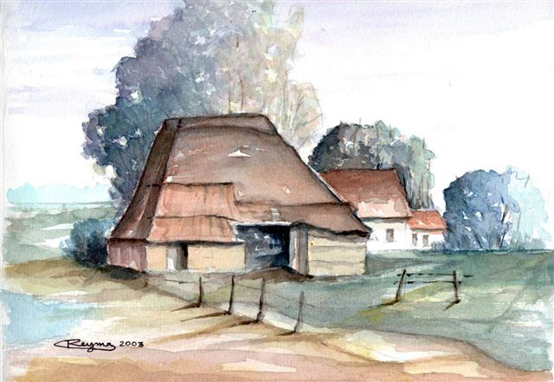
O que mais me atormenta em relação às tolices de minha juventude, não é havê-las cometido... é sim não poder voltar a cometê-las.

Slide 5
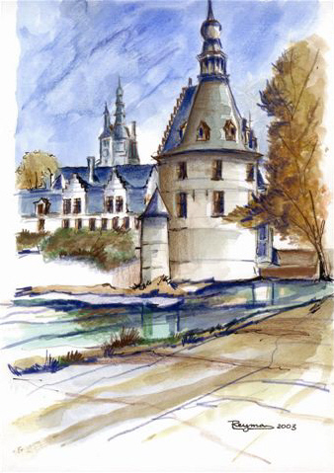
Envelhecer é passar da paixão para a compaixão.

Slide 6
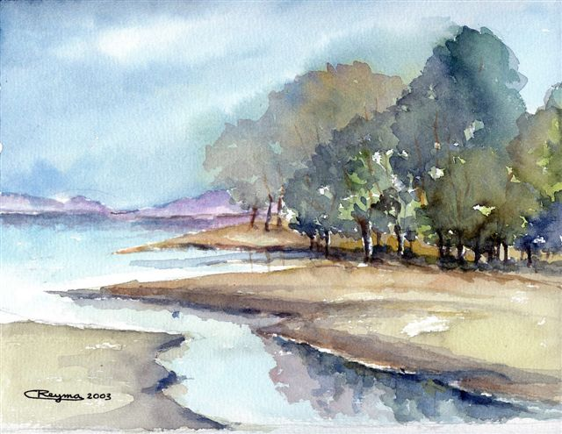
Muitas pessoas não chegam nos oitenta porque perdem muito tempo tentando ficar nos quarenta.

Slide 7
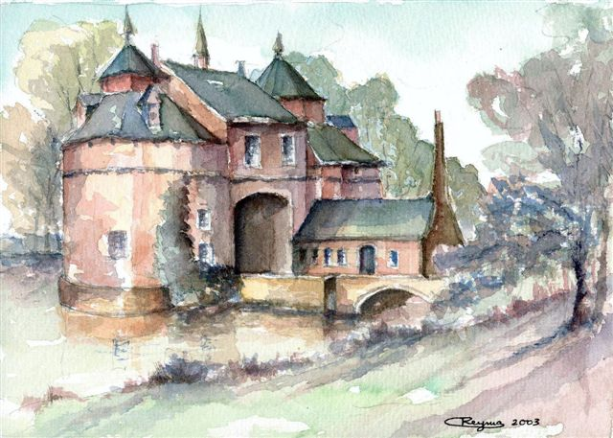
Aos vinte anos reina o desejo, aos trinta reina a razão, aos quarenta o juízo.

Slide 8
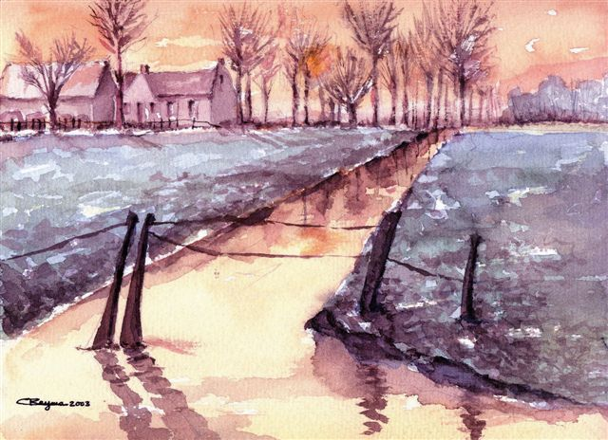
O que não é belo aos vinte, forte aos trinta, rico aos quarenta, nem sábio aos cinqüenta, nunca será nem belo, nem forte, nem rico, nem sábio…

Slide 9
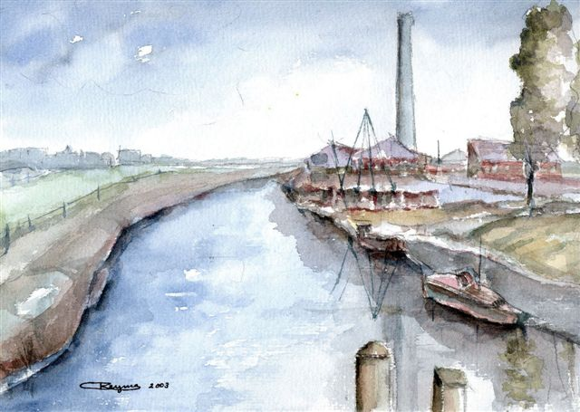
Quando se passa dos sessenta são poucas as coisas que nos parecem absurdas.

Slide 10
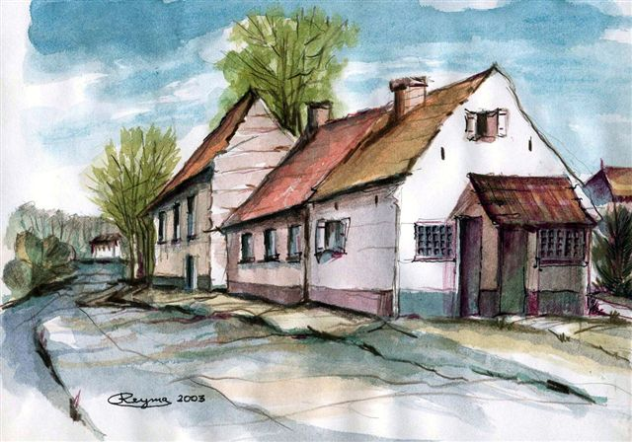
Os jovens pensam que os velhos são bobos; os velhos sabem que os jovens o são.

Slide 11
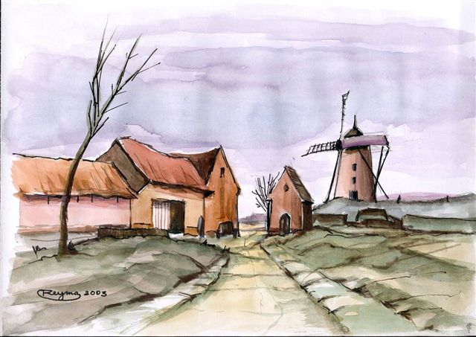
A maturidade do homem é voltar a encontrar a serenidade como aquela que se usufruía quando se era menino.

Slide 12
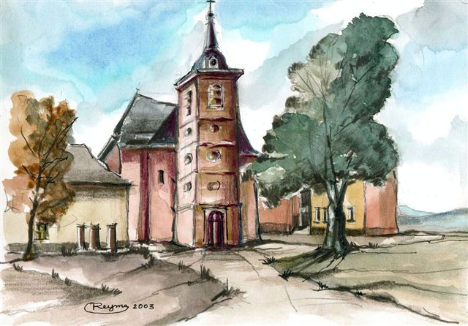
Nada passa mais depressa que os anos.

Slide 13
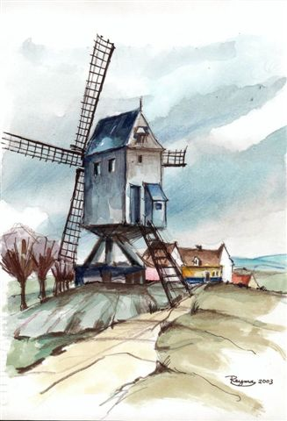
Quando era jovem dizia: “verás quando tiver cinqüenta anos”. Tenho cinqüenta anos e não estou vendo nada.

Slide 14
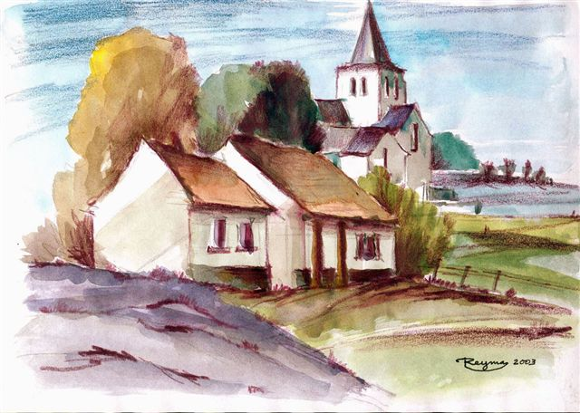
Nos olhos dos jovens arde a chama, nos olhos dos velhos brilha a luz.

Slide 15
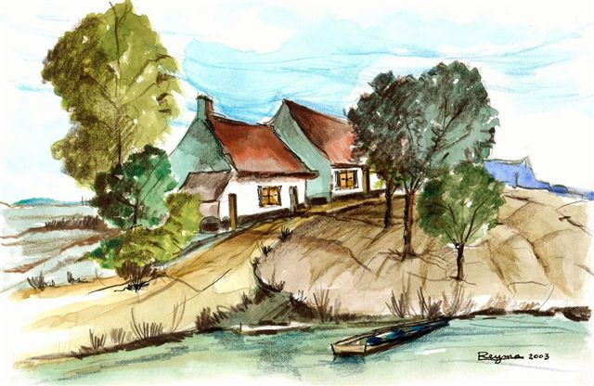
A iniciativa da juventude vale tanto quanto a experiência dos velhos.

Slide 16
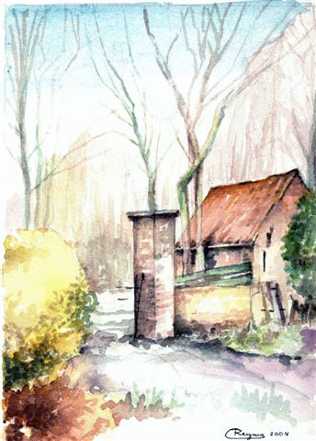
Sempre há um menino em todos os homens.

Slide 17
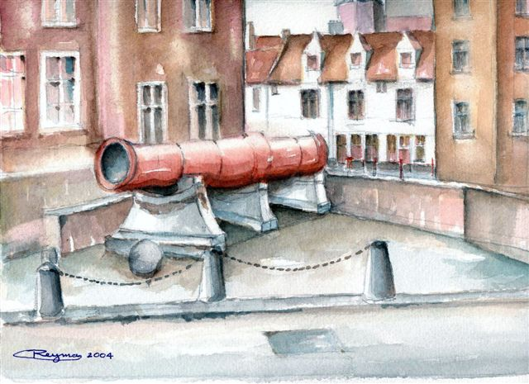
A cada idade lhe cai bem uma conduta diferente.

Slide 18
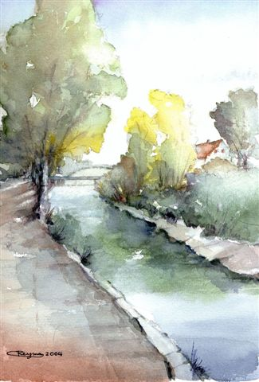
Os jovens andam em grupo, os adultos em pares e os velhos andam sós.

Slide 19
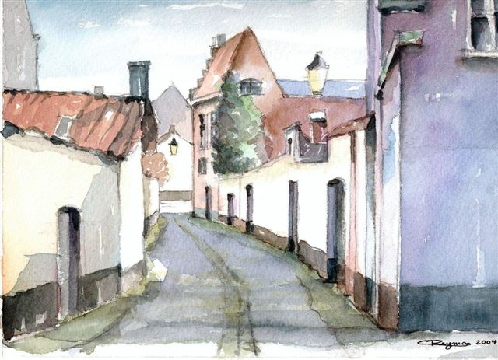
Feliz é quem foi jovem em sua juventude e feliz é quem foi sábio em sua velhice.

Slide 20
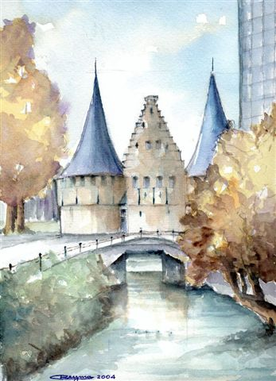
Todos desejamos chegar à velhice e todos negamos que tenhamos chegado.

Slide 21
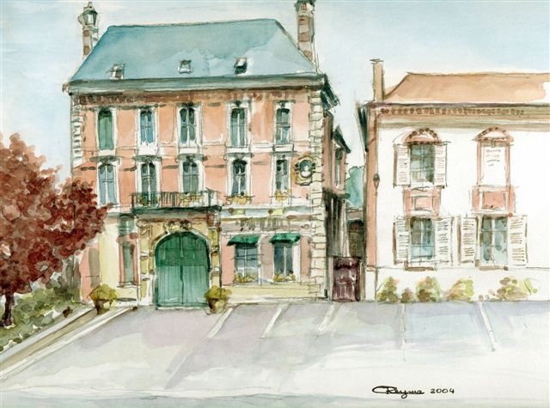
NÃO ENTENDO ISSO DOS ANOS: QUE, TODAVIA, É BOM VIVE-LOS, NÃO TÊ-LOS…

Slide 22







F I M
Musica: Roger Williams

